Slide 1
Интеллектуальная игра «Физбой»
Работу выполнила:
учитель физики
Трошкина Л.А.
2018 г.

Slide 2
Эпиграф:
Вы никогда не сумеете решить возникшую проблему,
Если сохраните то же мышление и тот же подход,
который привел вас к этой проблеме.
АЛЬБЕРТ ЭЙНШТЕЙН

Slide 3
Разминка:
1. Может ли человек бежать быстрее тени?
2. Чего в сундук не спрячешь?
3. Сам вода, да по воде плавает?
4. Кто первым измерил атмосферное давление?
5. Назовите единицу массы драгоценных камней?
6. Куда всегда направлена сила тяжести?
7. Как называют частицы, из которых состоят вещества?
8. Единица измерения силы?
9. Прибор для измерения давления?
10. Какая сила удерживает тела на поверхности Земли?
11. Назовите агрегатные состояния вещества?
12. Прибор для измерения напряжения?
13. Какая вода закипит быстрее, сырая или кипяченная?
14. Единица измерения работы?
15. Прибор для измерения силы тока?
Да
Луч света
Лед
Торричели
Карат
Вниз
Молекула
Ньютон
Барометр
Сила тяжести
Твердое, жидкое, газообразное
Вольтметр
Сырая
Джоуль
Амперметр

Slide 4
Конкурс № 1
Лабиринт « Фамилии учёных-физиков»
В лабиринте зашифровано 13 фамилий учёных-физиков, наиболее вам известных. Читать можно в любом направлении , кроме диагоналей. Вспомни и запиши в тетради их заслуги .
(13 баллов)

Slide 5
М | П | Е | Е | Й | К | Н | Ь | К
А | Г | Р | Л | М | У | Л | Ю | У
В | А | Л | И | О | Р | О | Т | Р
Е | Л | Р | Е | З | Е | Н | О | Ч
Р | О | Ф | О | П | Е | Л | Н | А
О | В | О | Р | А | Н | В | О | Т
К | О | С | Д | С | Ц | Ь | Ж | Д
О | Н | А | Т | К | А | Л | О | У
М | О | Л | Ь | Л | О | В | Ь | Л

Slide 6
Ответы к конкурсу № 1
Ампер
Ньютон
Курчатов
Джоуль
Паскаль
Резерфорд
Ом
Ленц
Вольта
Ломоносов
Королев
Кулон
Галилей

Slide 7
Конкурс №2 «Всем известный метр...»
Словом «метр» оканчиваются физические измерительные приборы, применяемые не только в лабораториях ученых, в физкабинете школы, но и дома, в автомобилях, мастерских, фотолабораториях...
Вам предлагается отыскать как можно больше измерительных приборов, оканчивающихся этим словом, и указать, что ими измеряют.
Например: термометр - температура

Slide 8
Ответы к конкурсу № 2
динамометр – сила;
метр – длина;
спидометр – скорость;
барометр – атмосферное давление;
манометр – давление;
гигрометр, психрометр – влажность
воздуха;
электрометр – электрический заряд; амперметр – сила тока;
вольтметр – напряжение;
ваттметр - мощность тока и др.

Slide 9
Конкурс№3 «Физические загадки»
Каждый правильный ответ приносит 1балл команде.
1. Тут не долго испугаться-
Их в розетке двести двадцать .
2. Бегу, бегу по проводам,
И нет меня быстрее!
Тепло и свет несу я вам
И делать все умею!
3. Я под мышкой посижу
И, что делать, укажу:
Или разрешу гулять,
Или уложу в кровать
Вольт
Электрический ток
Градусник

Slide 10
Конкурс№3 «Физические загадки»
Часы
Стрелки часов
Барометр
4. Что может в одно и то же время:
Висеть и стоять, стоять и ходить,
Ходить и лежать, лежать и врать?
5. Две сестрицы друг за другом
Пробегают круг за кругом :
Коротышка – только раз,
Та, что выше , - каждый час.
6. На тарелке ходит стрелка,
Эта стрелка наперед
Нам погоду узнает.

Slide 11
Конкурс№3 «Физические загадки»
7. Что с Земли не поднимешь?
8.Им силу тока изменяют,
Если что – то в нем сдвигают?
9. Книги читают , а грамоты не знают.
10. Был один Антошка, посмотрел в окошко-Там второй Антошка!
Что это за окошко?
Куда смотрел Антошка?
11. Две сестры качались,
правды добивались,
А когда добились, то остановились.
Тень
Реостат
Очки
Зеркало
Весы

Slide 12
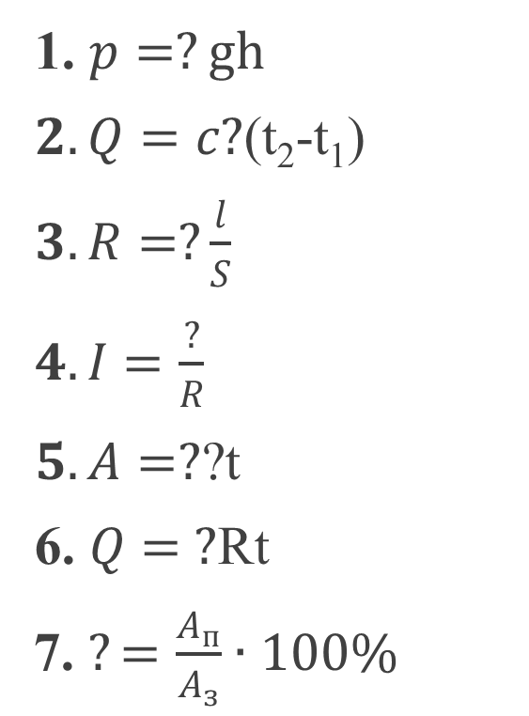
Конкурс№4 «Знатоки формул»
Вместо указанных знаков вопросов необходимо вставить пропущенные буквы и назвать формулы. Каждый правильный ответ приносит команде 1 балл.
1. $p=?gh$
$2. Q=c?$(t₂-t₁)
$3. R=?\frac{l}{S}$
$4. I=\frac{?}{R}$
$5. A=?$?t
6. $Q= ?$Rt
7. $?=\frac{A_{п}}{A_{з}}∙100\%$
1.Давления жидкостей на дно и стенки сосуда (ρ)
2. Количество теплоты при нагревании (m)
3. Сопротивление проводника (ρ)
4. Сила тока (U)
5. Работа тока (IU)
6. Закон Джоуля-Ленца (I²)
7. Коэффициент полезного действия КПД. (η)

Slide 13
Конкурс №5 «Кроссворд»
Каждый правильный приносит 1 балл .
Вопросы кроссворда:
По горизонтали. Источник электрического тока. Единица измерения времени. Физическое явление, применяемое в парной . Единица измерения энергии. | По вертикали Элемент двигателя . Процесс выделения из воды воздуха. Предмет, хранящий тепло и холод. Вид теплопередачи. Способ изменения внутренней энергии.

Slide 14
Конкурс №5 «Кроссворд»
 |  | 2 |  | 3 |  | 4 |  |  |  | 6
1
3
 |  |  |  |  |  |  |  | 5
 |  |  |  | 2
 | 1
.
Ответы: По горизонтали. Аккумулятор Секунда. Испарение. Калория. | По вертикали Цилиндр. Кипение. Термос. Конвекция. Работа.

Slide 15
Игра со зрителями
Пока команды разгадывают кроссворд, игра со зрителями. Зрителям предлагается побыть в роли экспериментатора, т.е. проделать ряд опытов.
Опыт № 1. Вытащить из - под бутылки листок бумаги, чтобы бутылка не упала.
Опыт № 2. Достать денежку из - под стакана не до него.
Опыт № 3. Поднять тарелку, используя при этом только кусок мыла.
Опыт № 4. Имеется горячая электроплитка. Капнули на неё воду. Почему она сразу не испаряется?
За правильную демонстрацию опыта или его объяснение присуждается очко команде, за которую болеют зрители.

Slide 16
Конкурс № 6 «Единицы измерения»
В каких единицах измеряется плотность вещества?
В каких единицах измеряется Сила тяжести?
В каких единицах измеряется коэффициент полезного действия?
В каких единицах измеряется удельная теплоемкость?
В каких единицах измеряется напряжение?
В каких единицах измеряется сопротивление?
В каких единицах измеряется сила тока?
В каких единицах измеряется работа?
1. (кг/м³)
2. (Н)
3. (%)
4. (Дж/кг ⁰С)
5. (В)
6. (Ом)
7. (А)
8. (Дж)

Slide 17
Конкурс №7 «Знатоки физики»
1. Почему горящую нефть нельзя тушить водой?
2. Почему мокрые пальцы примерзают зимой к металлическим предметам и не примерзают к деревянным?
1. Нефть имеет меньшую, чем вода плотность, поэтому будет всплывать и растекаться по воде, что увеличит площадь горения.
2. Металл, обладая большей, чем дерево, теплопроводностью, отводит от тонкой пленки воды теплоту настолько быстро, что она охлаждается ниже температуры плавления и замерзает.

Slide 18
Конкурс №7 «Знатоки физики»
3. Почему мокрую цветную ткань нельзя на длительное время оставлять в соприкосновении с белой?
4. Почему у человека волосы, ресницы, усы в морозный день покрываются инеем?
5. Почему в мороз снег скрипит под ногами?
3. Произойдет окрашивание белой ткани из-за диффузии.
4. Выдыхаемые пары, соприкасаясь с холодными предметами, конденсируются на них.
5. Ломаются сотни снежинок-кристалликов.

Slide 19
Конкурс №7 «Знатоки физики»
6. За чем при перевозке горючих жидкостей к корпусу автоцистерны прикрепляют цепь, при движении волочится по земле?
7. Для чего во всех электроприборах желательно ставить предохранители?
6. При перевозке в автоцистернах горючие жидкости взбалтываются и электризуются. Чтобы избежать появления искр и пожара, используют цепь, которая отводит заряды в землю.
7. Проще заменить предохранитель, сгоревший при превышении силы тока относительно допустимой, чем важную деталь. Сгорая предохранитель размыкает электрическую цепь.

Slide 20
Конкурс №8 «Обгоним на задачах!» (10 б)
Какую энергию нужно затратить, чтобы расплавить кусок льда массой 5 кг, взятый при температуре – 10 ⁰С?
Два проводника сопротивлением 20 Ом и 30 Ом соединены последовательно. Напряжение на концах первого проводника 12 В. Определить сопротивление цепи, силу тока в цепи, напряжение на втором проводнике и полное напряжение.

Slide 21
Конкурс №8 «Обгоним на задачах!» (5 б)
1.
Дано: m = 5 кг t₁ = – 10 ⁰С t_{пл} = 0 ⁰С с = Дж/кг ⁰С λ = 3,4•10⁵ | Решение: Нагревание от – 10 ⁰С до 0 ⁰С Q₁ = cm (t₂ – t₁) Q₁ = 2100 ⁰С • 5 кг • (0 ⁰С – (–10 ⁰С)) = 105000 Дж льда Q₂ = λm Q₂ = 3,4•10⁵ • 5 кг = 1700000 Дж Q = Q₁ + Q₂ Q = 105000 Дж + Дж = 1805000 Дж = кДж Ответ: 1805 кДж
Q - ?

Slide 22
Конкурс №8 «Обгоним на задачах!» (5 б)
: R₁ = 20 Ом R₂ = 30 Ом U₁ = 12 В | Решение: $I=\frac{U_{1}}{R_{1}}$ $I=\frac{12 В}{20 Ом}=0,6 А$ U₂ = IR₂ U₂ = 0.6 A • 30 Ом = 18 В U = U₁ + U₂ U = 12 В + 18 В = 30 В $R=\frac{U}{I}$ $R=\frac{30 В }{0,6 А}=50 Ом$ Ответ: $50 Ом$; 18 В; 0,6 А; 30 В
R -? U₂ -? I-? U - ?
2.

Slide 23
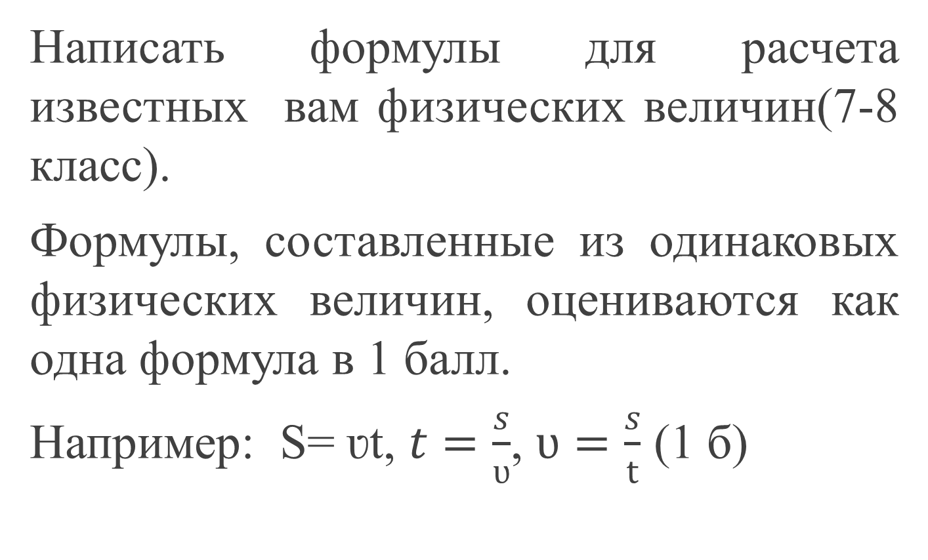
Конкурс №9 «Кто-кого»
Написать формулы для расчета известных вам физических величин(7-8 класс).
Формулы, составленные из одинаковых физических величин, оцениваются как одна формула в 1 балл.
Например: S= ʋt, $t=\frac{s}{ʋ}$, $ʋ=\frac{s}{t}$ (1 б)

Slide 24
Подведение итогов.
Наш «Физбой» подходит к концу . Жюри подводит подсчет набранных очков за игру каждой командой, объявляет победителей.
Жюри!
От Вас в игре зависит очень много,
Вы рассудите справедливо ход игры и строго.
Ребята верят Вам, надеются на Вас!

Slide 25
Ребята!
«И пусть преграды вас не остановят,
И новые миры к себе манят!
Вам оставить след в науке стоит И внести в открытия свой вклад!»

Slide 26
Используемая литература
1. Горлова Л.А. Нетрадиционные уроки, внеурочные мероприятия по физике:7-11 классы.- М.;ВАКО,2006. – 176 с. – (Мастерская учителя).
2.Кибальченко А.Я., Кибальченко И.А.. Физика для увлечённых. – Ростов н/Д: «Феникс», 2005. – 188, [1] с. – (Библиотека школьника).
3.Наволокова Н.П. [и др.]; под общ. ред. Ненашева И.Ю.. Предметная неделя физики в школе – Ростов н/Д.: Феникс, 2006. – 272 с. – (Библиотека учителя).
4. Журнал «Физика в школе» №3 1990 г., №1 1991 г.
5. Л.А. Горев «Занимательные опыты по физике» 1985 г.
6. В.И. Лукашик «Сборник вопросов и задач по физике» 1985 г.
7. Ланге «Экспериментальные физические задачи на смекалку” 1985 г.

